Slide 1
Создание индивидуальных рабочих листов для учащихся начальных классов с использованием цифровых образовательных платформ
Подготовила: учитель-дефектолог
МАОУ ЦО №13
Шепелева Н.С.
Тамбов
2023

Slide 2
Цифровизация в сфере образования
предъявляет новые требования к учителю по использованию информационно-коммуникационных технологий дистанционного и электронного обучения в педагогической деятельности [1]

Slide 3
Рабочий лист
это дидактическое пособие. Представляет собой один или несколько листов с заданиями по определенной теме. Учебный материал дробится на несколько логически завершенных частей, причем каждая следующая часть связана с предыдущей [2]

Slide 4
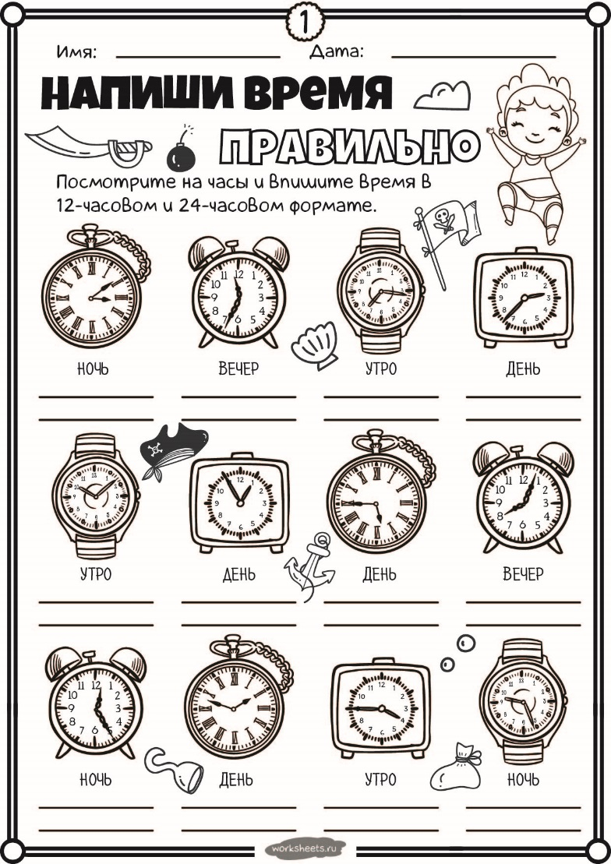
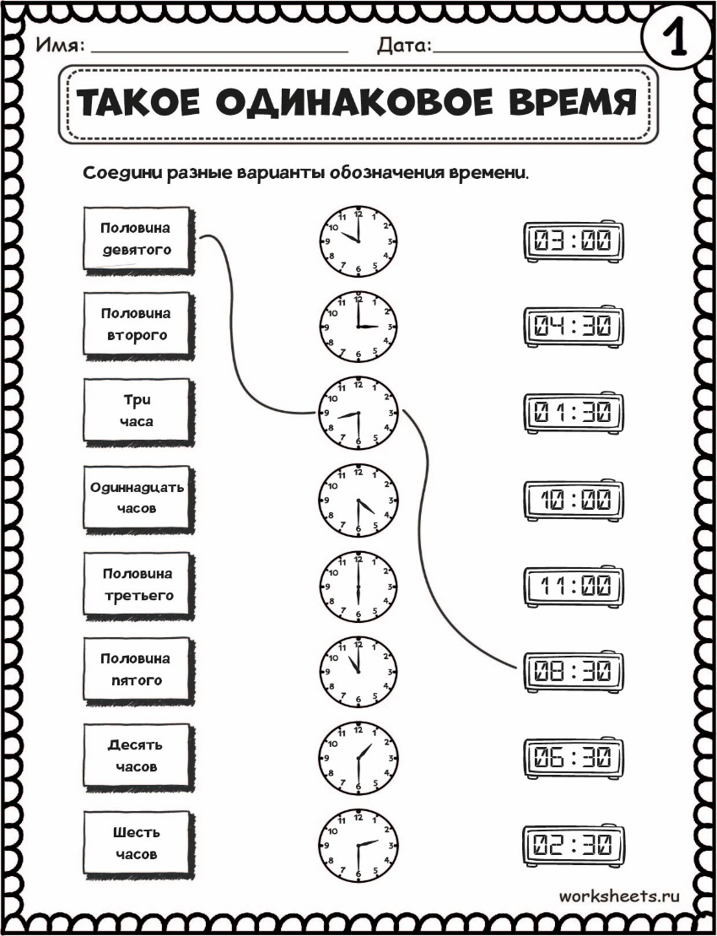
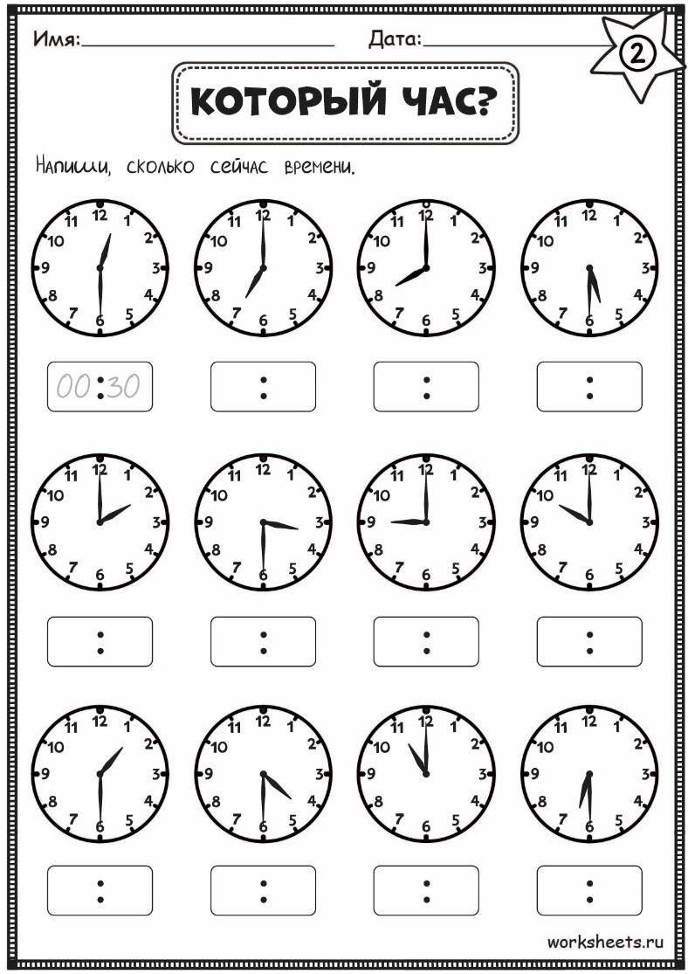

Slide 5
Рабочий лист можно использовать как
- метод организации самостоятельной работы учащегося;
- форму организации учебно-познавательной деятельности;
- средство и способ индивидуализации обучения [3].

Slide 6
Виды рабочих листов
- Учебный (обучающий) рабочий лист. Он предполагает освоение нового материала, применение новых знаний при выполнении упражнений.
- Тренировочный рабочий лист. Его основное предназначение — отработка знаний и способов действий.
- Комбинированный рабочий лист [3].

Slide 7
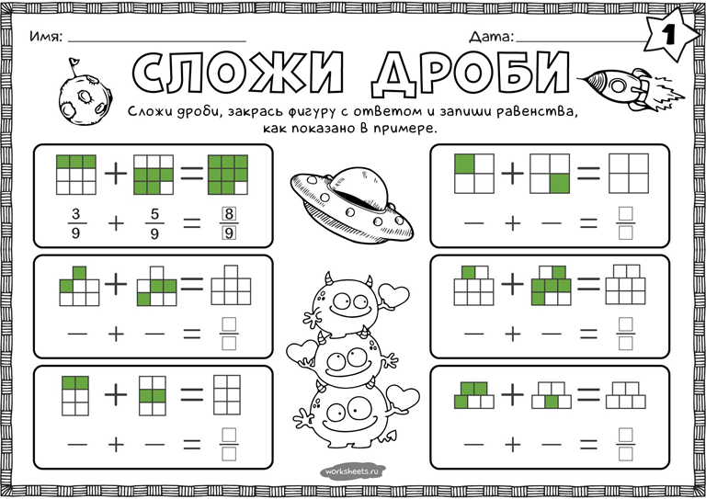
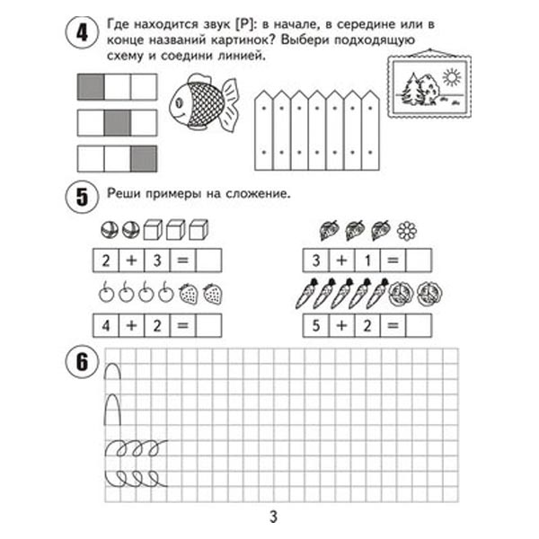

Slide 8
Структура «Рабочего листа»
- тема;
- инструкция (максимально понятная, соответствующая возрасту обучающихся);
- практические задания (от простого к сложному) [3].

Slide 9
Содержание рабочего листа и его оформление
Содержание не должно быть объемным, перегруженным информацией. Желательно, чтобы задания имели интересные названия, что будет способствовать повышению мотивации к обучению. Рабочий лист предполагает различные варианты заданий с включением занимательных и игровых моментов [3].

Slide 10
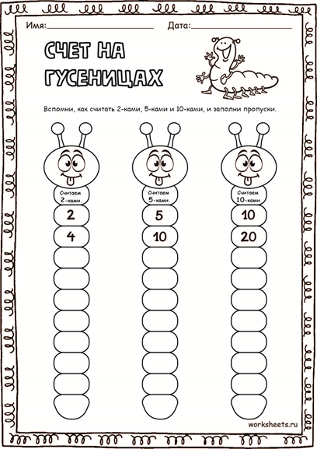
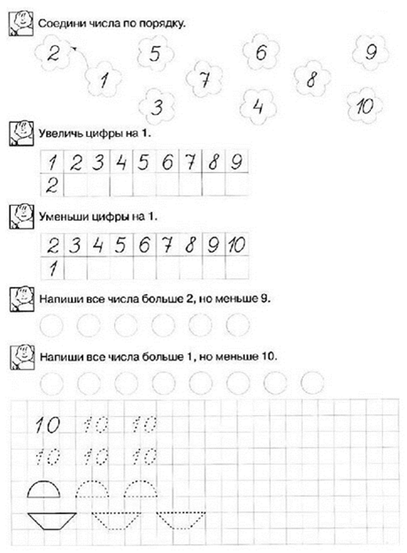

Slide 11
Для создания тренировочных листов удобен в использовании онлайн-генератор

Slide 12
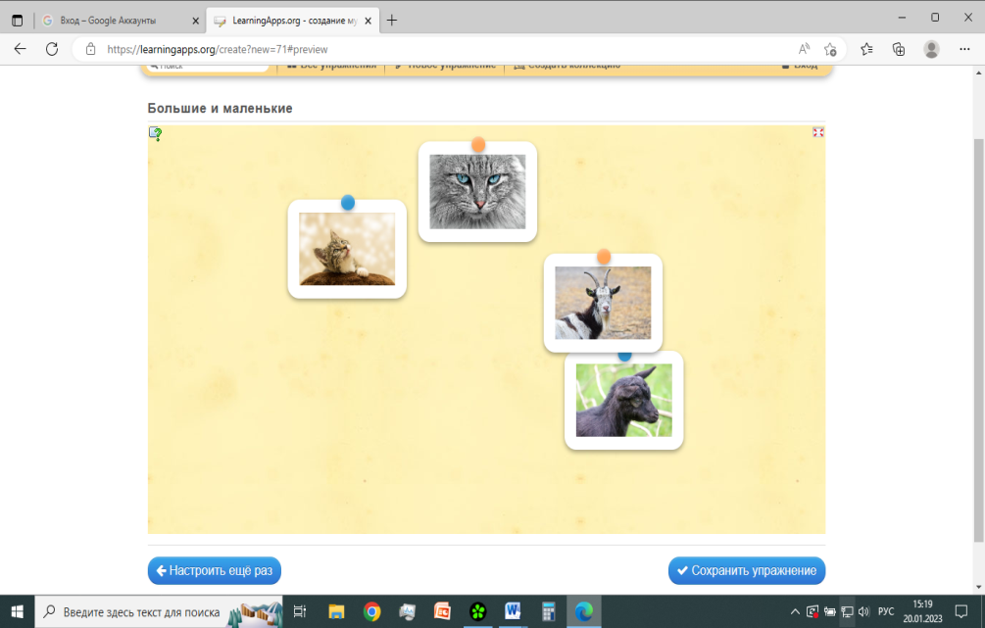
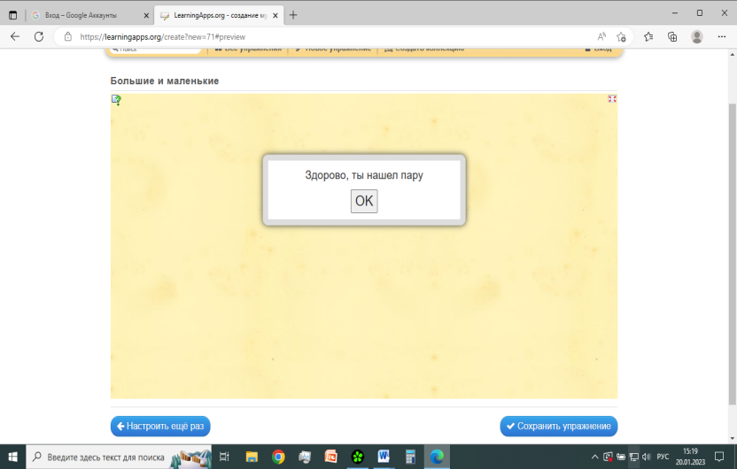
Рабочий лист может предъявляться не только в бумажном варианте, но и в электронном, что актуально во время дистанционного обучения

Slide 13
В помощь педагогам существуют
специальные сервисы для создания рабочих листов. Их можно создать на сайте «Инфоурок» в разделе «Рабочие листы к урокам»; можно использовать программы Worksheets, Learning Apps – это удобные и многофункциональные программы

Slide 14
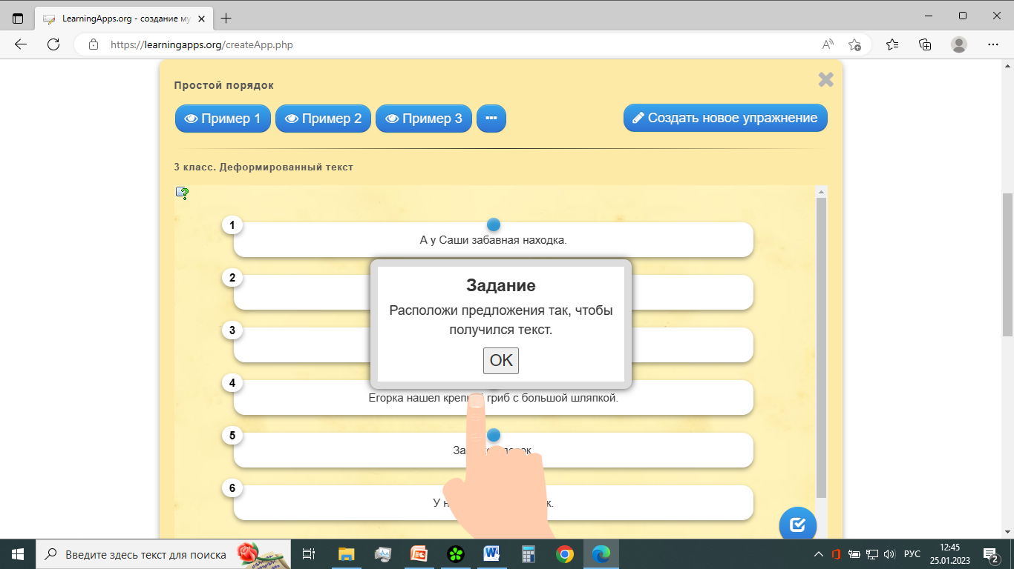
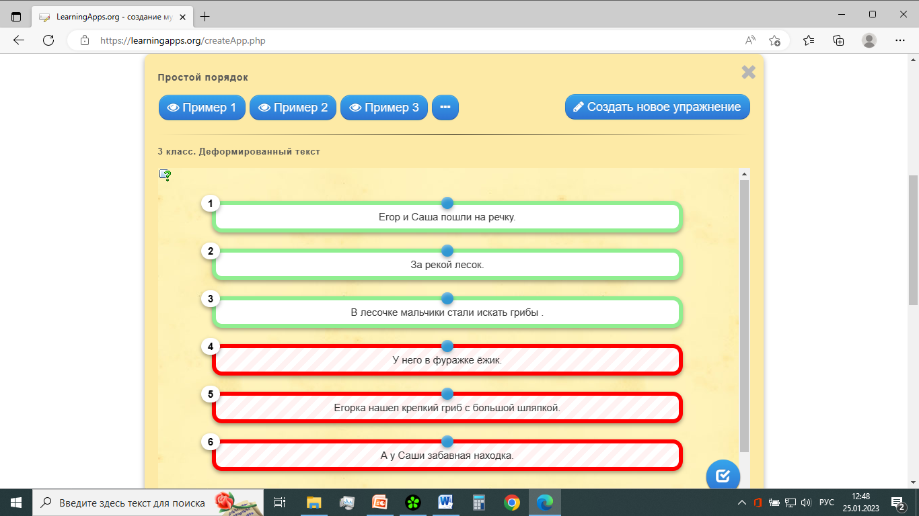
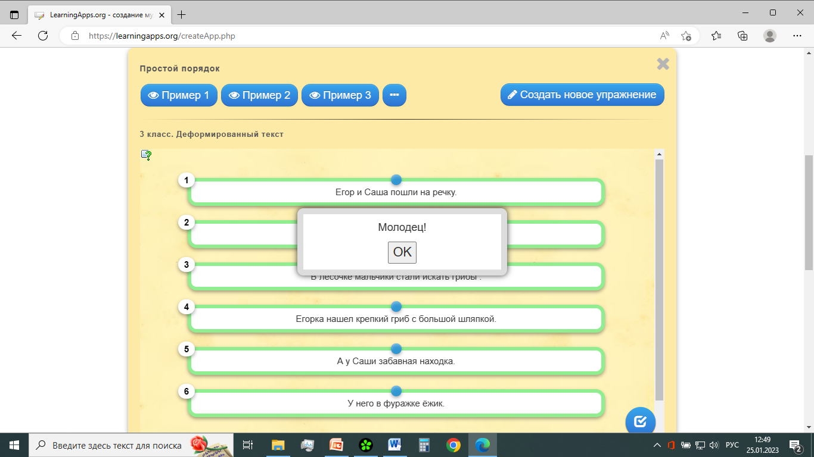

Slide 15
Использование цифровых образовательных ресурсов позволяет облегчить профессиональную деятельность
подготовку к занятиям, изготовление наглядного и дидактического материала; обеспечивает возможность наглядно продемонстрировать отдельные процессы или моделировать учебные ситуации.

Slide 16
Список использованных источников
Амирханова, Л.А., Дидактические возможности цифровой образовательной среды «Мобильное электронное образование» // Стандарты и мониторинг в образовании. 2020. № 5. С. 12-14.
Афанасьева, Ж. В. Формы дистанционной внеурочной деятельности в цифровой среде // Начальная школа. 2020. № 9. С. 21-23.
Миренкова В.Е. Рабочий лист как средство организации самостоятельной познавательной деятельности в естественно-научном образовании // Ценности и смыслы. 2021. № 1 (71). С. 32-34.

Slide 17
СПАСИБО ЗА ВНИМАНИЕ!

